Slide 1
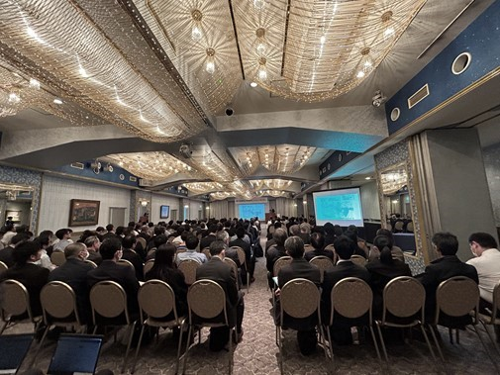
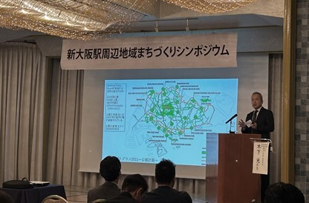
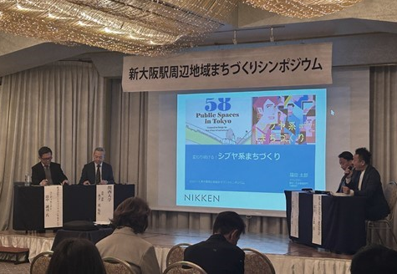
日時
令和５年11月14日（火）15時～17時
【シンポジウムの様子】
場所
ニューオーサカホテル ３階 淀の間（大阪市淀川区西中島5ｰ14-10）
参加者
157名（地権者、コンサル、ゼネコン、協議会構成員 等）
内容
(1)基調講演
アーバンデザイン新大阪 ～”えきまえ”から”えきまち”へ～
講師：関西大学 木下教授
●香港・西九龍文化地区、シンガポール・マリーナベイにおける開発の事例紹介
●海外事例から新大阪が学ぶこと（連続する歩行者空間、場所の価値を位置づける目玉 等）
【基調講演の様子】
(2)パネルディスカッション
民間都市開発に期待する新大阪のまちづくり
パネリスト：関西大学 木下教授
日建設計 福田氏
スリーワイ・エム・ディ 松田社長
●世界有数の広域交通ターミナルとして新大阪に必要な機能、重要な視点
●渋谷における再開発の事例紹介（段階的に開発、街区間の歩行者動線を確保 等）
●関係者間のパートナーシップによるまちづくりの推進
●新大阪駅南口エリアでのまちづくりの取組紹介（「まちづくり研究会」発足の動き 等）
【パネルディスカッションの様子】
アンケート結果
■満足度：基調講演、パネルディスカッションともに90％以上の参加者が
「非常に良かった」、「良かった」と回答
■参加者の声
●海外の成功事例を知ることができ良かった / 事例紹介等とても勉強になった
●新大阪のこれからに興味が湧いた / 新大阪開発の夢が膨らんだ

